Slide 1



BANCO DE DADOS

Slide 2
Aprentação
Objetivo Geral:
Propiciar o desenvolvimento dos fundamentos tecnicos e cientificos relativos aos Bancos de dados.

Slide 3
Apresentação
Objetivos específicos:
Identificar conceitos relativos aos Bancos de dados;
Identificar arquitetura de banco de dados;
Identificar características de modelagem de dados;
Conhecer e manipular um SGBD;
Conhecer aspectos dos tipos de Banco de dados: relacional e não relacional.
OBJETIVO C

Slide 4
Visão geral
Perspectiva histórica sobre banco de dados;
Classificação de banco de dados;
Sistema gerenciador de banco de dados (SGBD);
Aspectos de modelagem de dados.

Slide 5
Banco de dados: Histórico
Banco de dados surgiram da necessidade de armazenar dados de forma permanente e organizada.
Técnicas de pintura pré historicas, inscrições hieroglíficas dos egípcios e os papiros são exemplos de "Tecnologias" para registrar acontecimentos.
Após o seculo XV, com o desenvolvimento da impressão (tipografia), e registros em papel

Slide 6
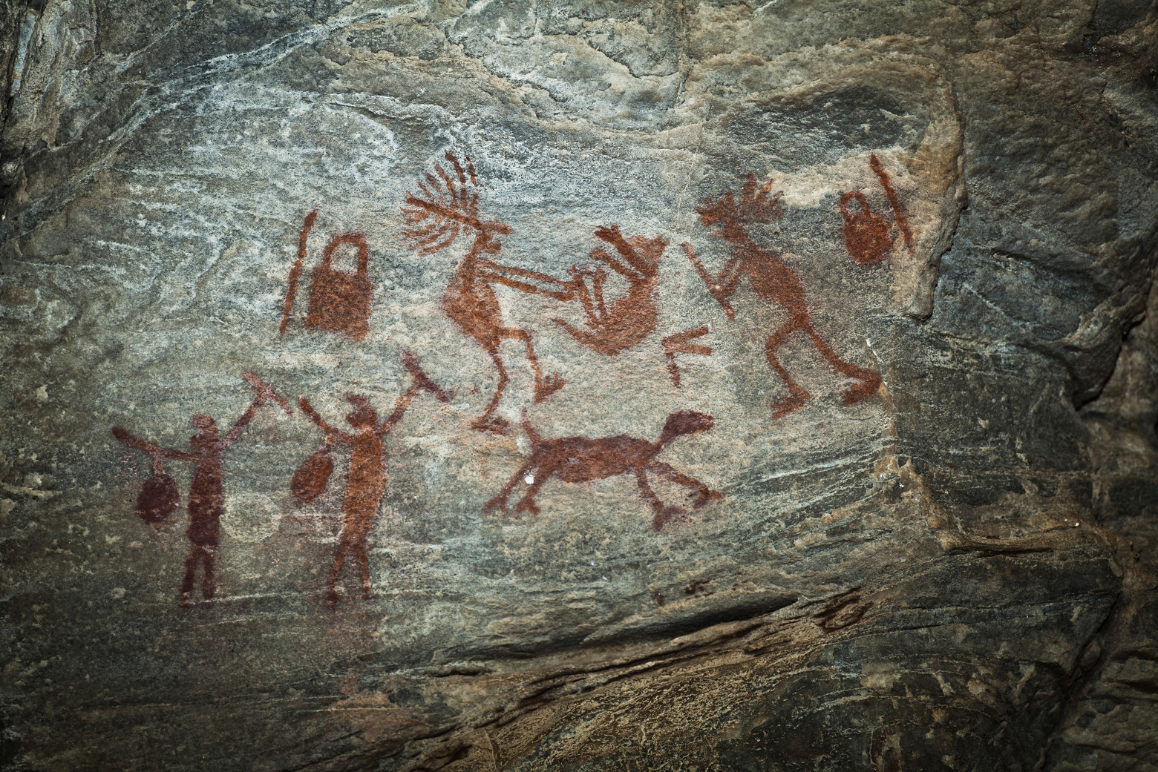

Banco de dados: Histórico

Slide 7
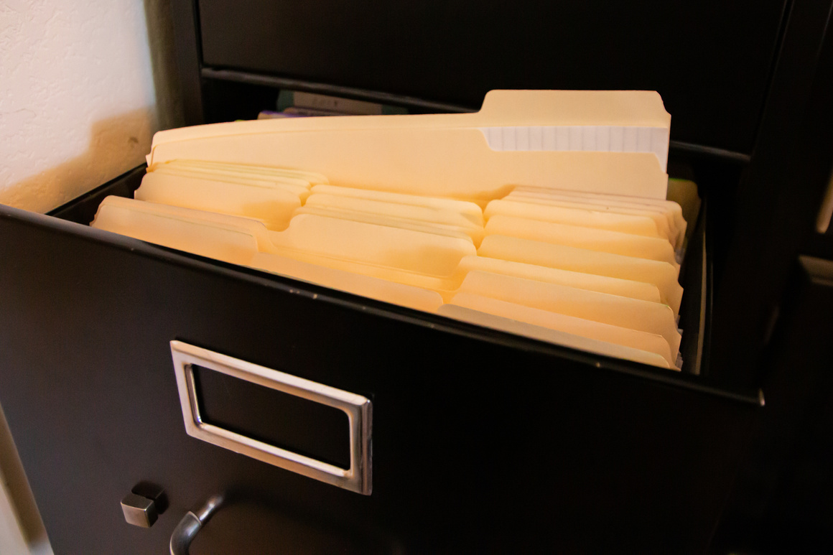

Banco de dados: Histórico

Slide 8
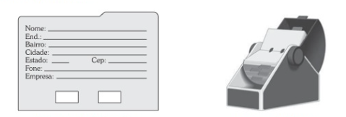
Banco de dados: Histórico
Ficha de registro
Fichário
Fonte: ALVES, 2014

Slide 9
Banco de dados: Histórico
Outras formas de armazenamento de dados foram aparecendo.
Com a evolução das tecnologias, surgiram os bancos de dados computacionais.
O primeiro banco de dados utilizava fita de papel perfurada, que mais tarde foi substituída pelo cartão perfurado.

Slide 10
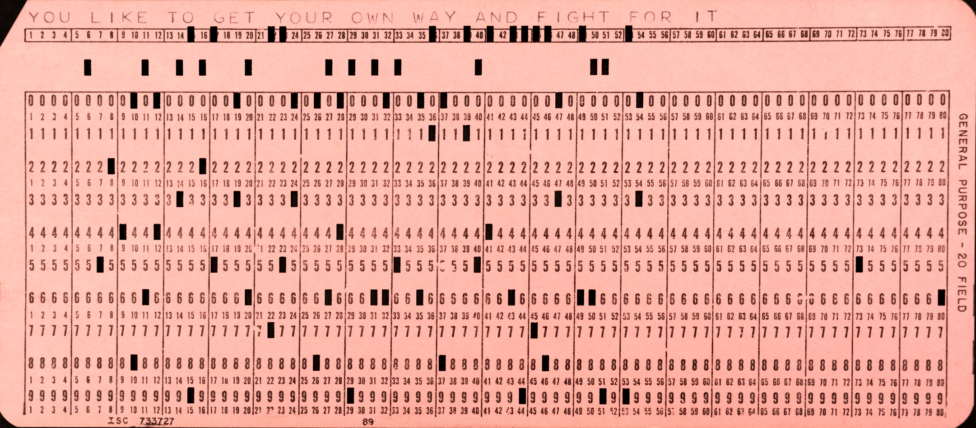
Banco de dados: Histórico
Cartão perfurado

Slide 11
Banco de dados: Histórico
Desenvolvido por Herman Hollerith em 1889 - IBM
Construiu máquinas sob encomenda para o United States Census Bureau, que ajudaram a processar o censo de 1890 da população americana.

Slide 12
Banco de dados
Os primeiros bancos eram sequenciais, não permitindo mais de um processo, ao mesmo tempo, no mesmo arquivo.
Inconsistência, redundância, dificuldade de acesso e isolamento de dados.
Problemas relativos à segurança dos dados.

Slide 13
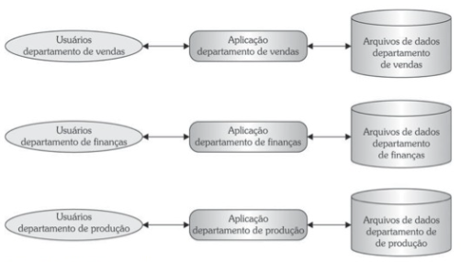
Banco de dados
Sistemas orientados a arquivos
Fonte: Alves, 2014

Slide 14
Banco de dados
os arquivos não tinham relação um com o outro, pois eram somente depósito de dados.
o desenvolvimento de uma ferramenta para gerenciar todas as transações realizadas entre os aplicativos e o banco de dados

Slide 15

Banco de dados
Essa ferramenta ficou conhecida como Sistema Gerenciador de Banco de Dados (SGBD).

Slide 16
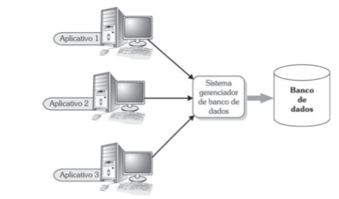
Banco de dados
Arquitetura de um sistema aplicativo que faz uso de banco de dados
Fonte: Alves,2014

Slide 17
Banco de dados
A principal vantagem no uso de um sistema de gerenciamento de banco de dados é o estado coerente dos dados que se encontram armazenados no banco.
informações extraídas dele sejam confiáveis e de grande credibilidade.

Slide 18
Banco de dados
Amadeu, 2014, apresenta quatro aspectos que o banco de dados deve apresentar:
Representar algum aspecto do mundo real
ter uma finalidade específica;
possuir um grupo de usuário;
possuir uma aplicação previaviamente concebida, onde os usuários estejam interessados.

Slide 19

Banco de dados
ro
O celular é um exemplo de banco de dados simples

Slide 20
Dados versus Informação
Dado: são fatos brutos, em sua forma primária. E muitas vezes os dados podem não fazer sentido sozinhos;
Informação:consistem no agrupamento de dados de forma organizada para fazer sentido, gerar conhecimento.

Slide 21

Dados versus Informação
CONHECIMENTO
INFORMAÇÃO
DADOS

Slide 22
CLASSIFICAÇÃO DO BANCO DE DADOS

Slide 23
Classificação do Banco de Dados
Os bancos de dados podem ser classificados quanto ao modelo de dados em que se baseiam
Serão apresentados 5 diferentes tipos de banco de dados baseados em modelos de dados hierárquicos, em dados relacionais e não relacionais, orientados a objetos e dados de rede.

Slide 24
Classificação do Banco de Dados
Serão apresentados 5 diferentes tipos de banco de dados:
modelos de dados hierárquicos,
dados de rede.
orientados a objetos
dados não relacionais
dados relacionais

Slide 25
Classificação do Banco de Dados
MODELO BASEADO EM DADOS HIERÁQUICOS
Segundo Alves, 2014 esse modelo é o primeiro tipo de banco de dados que se tem noticia.
Em sistemas de banco de dados hierárquicos são encontrados dois conceitos fundamentais: registros e relacionamentos pai-filho

Slide 26
Classificação do Banco de Dados
MODELO BASEADO EM DADOS HIERÁQUICOS
Os registros que antecedem outros na hierarquia têm a denominação PAI e os registros que o sucedem são chamados FILHOS.
os relacionamentos são exibidos como linhas ligando os tipos (pai e filho), numa organização estrutural semelhante a uma árvore.

Slide 27
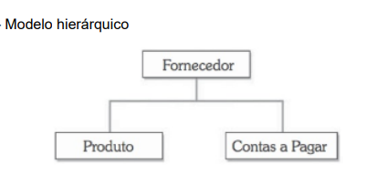
Classificação do Banco de Dados
Fonte: Alves, 2014, p. 24

Slide 28
Classificação do Banco de Dados
DADOS EM REDE
A primeira vista é pareciso com o modelo hierárquico
permitem que um mesmo registro participe de vários relacionamentos devido à eliminação da hierarquia.
Os conjuntos são a forma de representação dos relacionamentos entre os diversos tipos de registros, na forma 1:N (um para muitos)
Cada ocorrência num tipo de conjunto relaciona um registro do tipo proprietário com um ou mais registros (ou mesmo nenhum) do tipo membro.

Slide 29
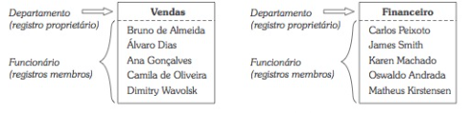
Classificação do Banco de Dados
Tabela no modelo de dados de dados de rede
fonte: Alves, 2014. pg. 23

Slide 30
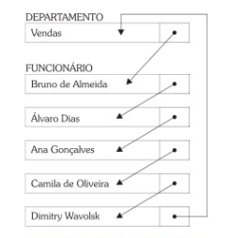
Classificação do Banco de Dados
Estrutura de registros no modelo de banco de dados de rede.
fonte: Alves, 2014. pg. 24

Slide 31
Classificação do Banco de Dados
ORIENTADO A OBJETOS
um banco de dados orientado a objetos é organizado na forma de diferentes objetos, os quais contém arquivos e informações agrupados
abordagem dos BDOO está no mesmo nível de abstração fornecido pelas linguagens de programação OO
os dados são armazenados em objetos, sendo que tais objetos são regidos pelas características determinadas por suas respectivas classes.

Slide 32
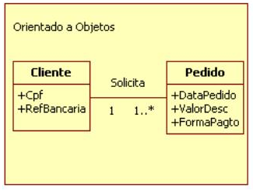
Classificação do Banco de Dados
modelo orientado a objetos relação um - para - muitos

Slide 33

Gerenciamento de Banco de dados (SGBD)

Slide 34
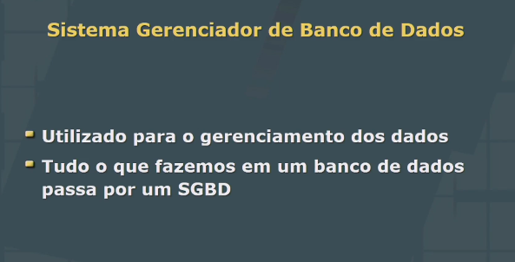
Gerenciamento de Banco de dados (SGBD)

Slide 35
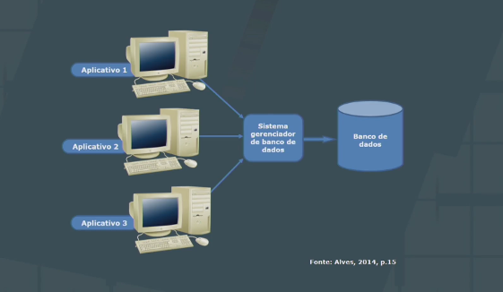
Gerenciamento de Banco de dados (SGBD)

Slide 36
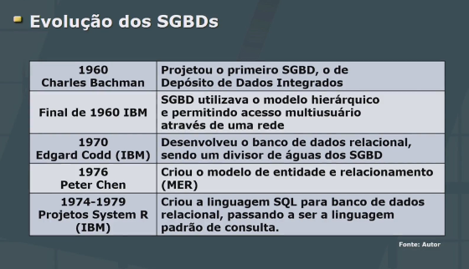
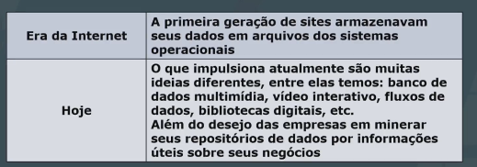
Gerenciamento de Banco de dados (SGBD)

Slide 37
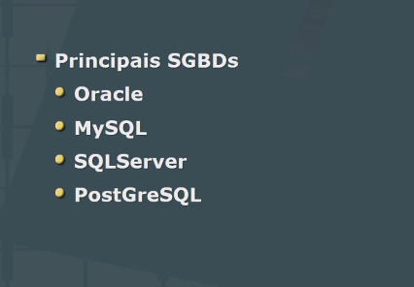
Gerenciamento de Banco de dados (SGBD)

Slide 38
Classificação do Banco de Dados
Modelo Não Relacional
Modelo Relacional

Slide 39

Modelagem de dados

Slide 40
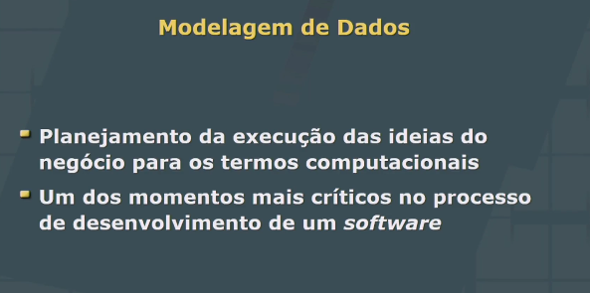
Modelagem de dados

Slide 41
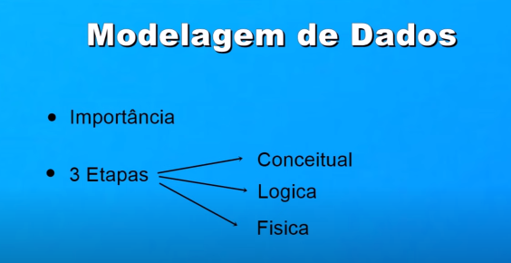
Modelagem de dados

Slide 42
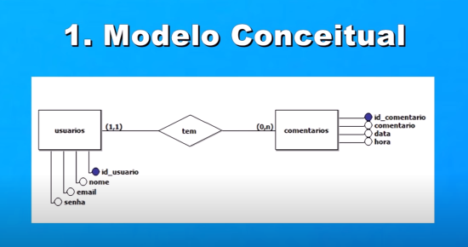
Modelagem de dados

Slide 43
Modelagem de dados

Slide 44
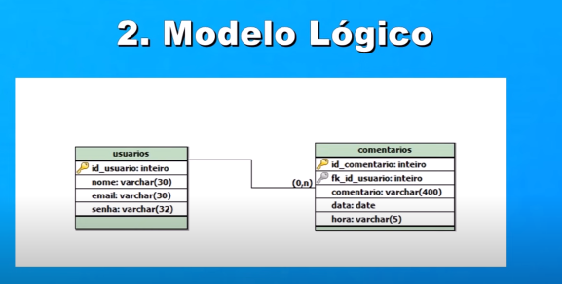
Modelagem de dados

Slide 45
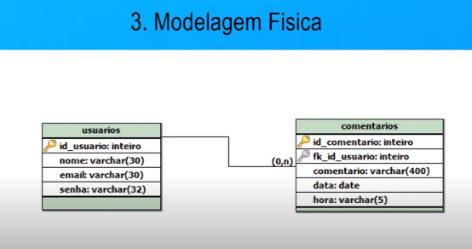
Modelagem de dados

Slide 46
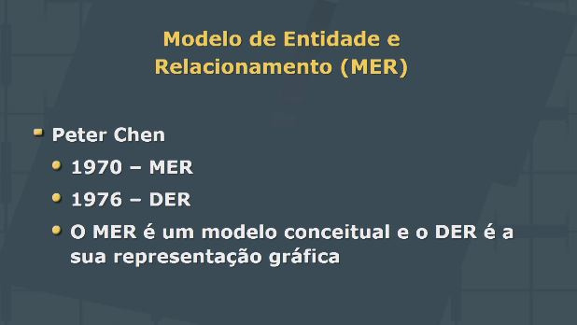
Modelagem de dados

Slide 47
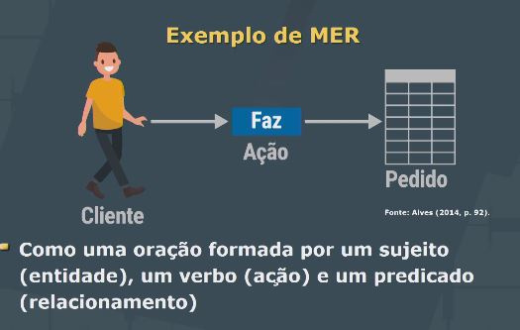
Modelagem de dados

Slide 48
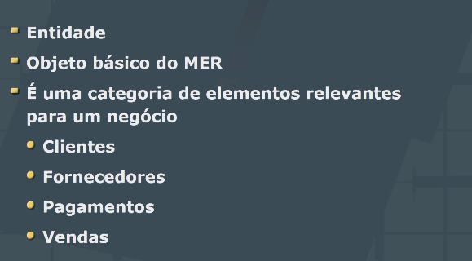
Modelagem de dados: Entidade

Slide 49
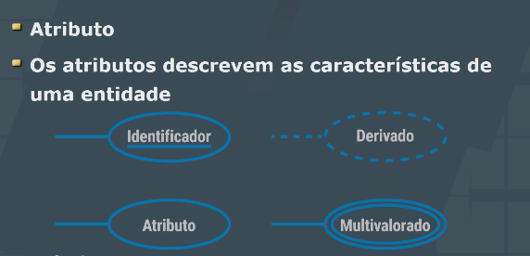
Modelagem de dados: Atributo

Slide 50
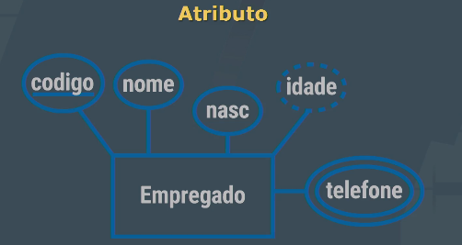
Modelagem de dados

Slide 51
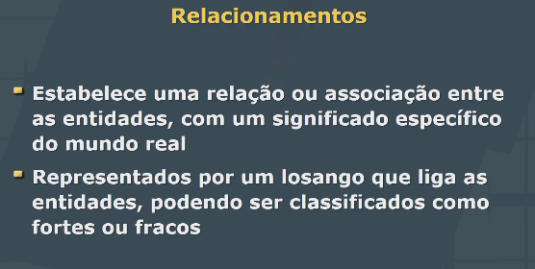
Modelagem de dados: Relacionamento

Slide 52
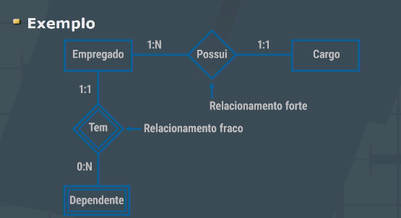
Modelagem de dados

Slide 53
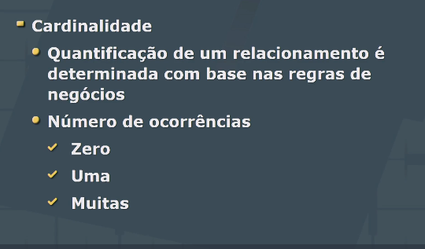
Modelagem de dados: Cardinalidade

Slide 54
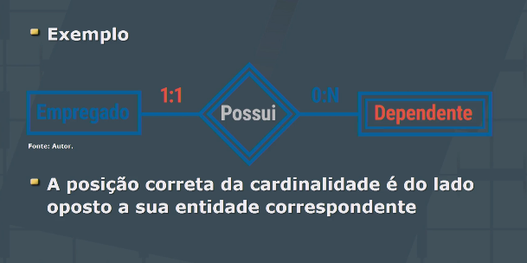
Modelagem de dados

Slide 55
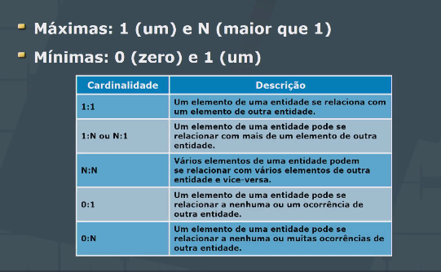
Modelagem de dados

Slide 56
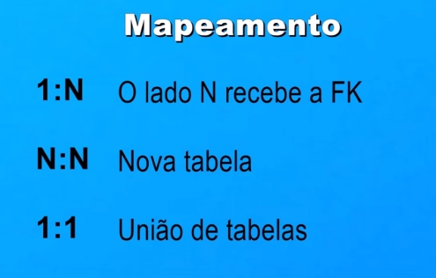
Modelagem de dados

Slide 57
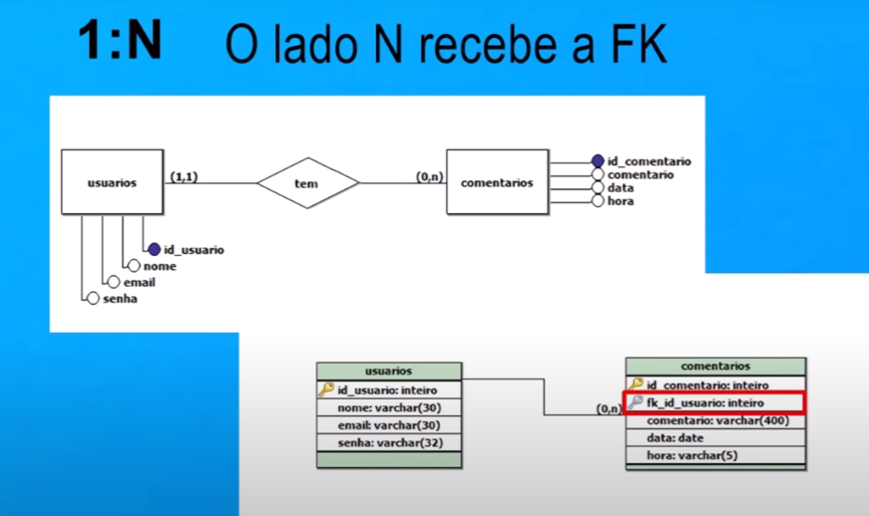
Modelagem de dados

Slide 58
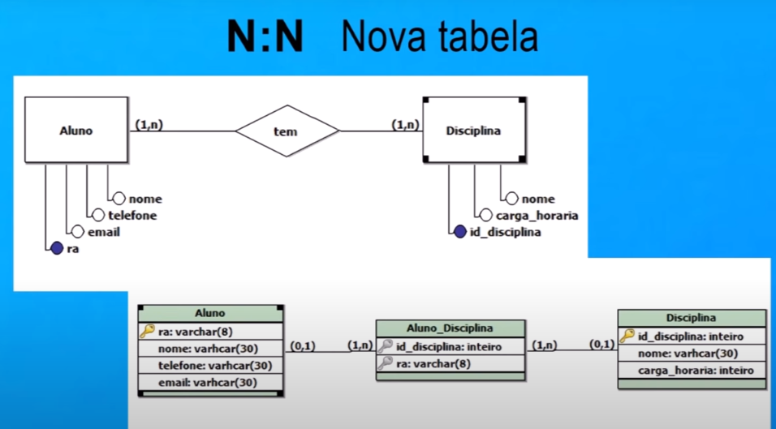
Modelagem de dados

Slide 59
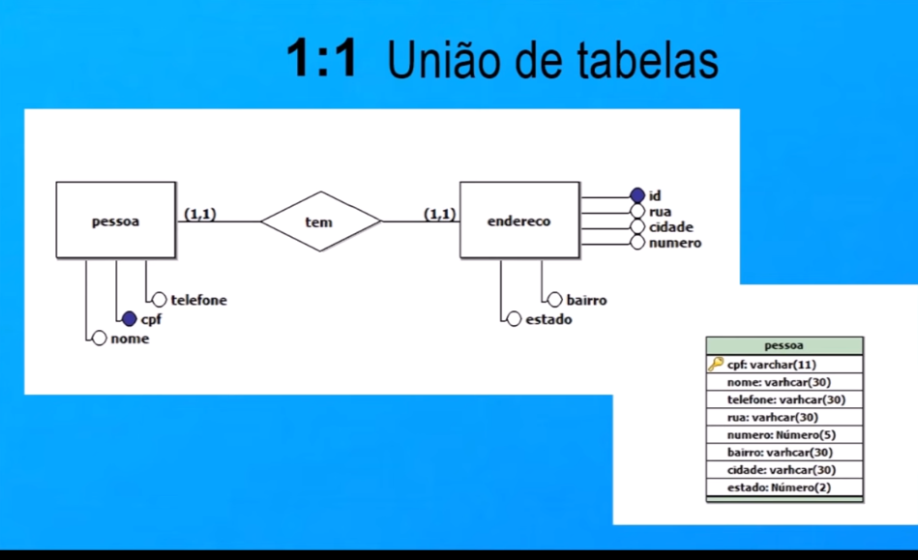
Modelagem de dados

Slide 60
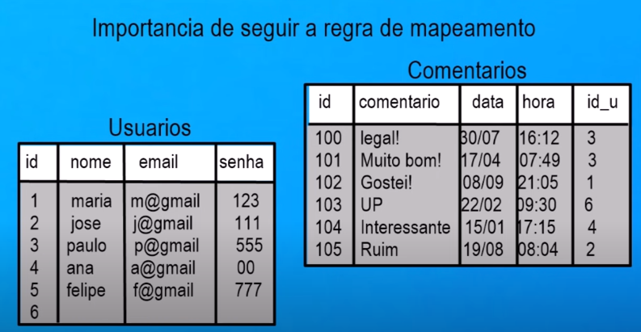
Modelagem de dados

Slide 61
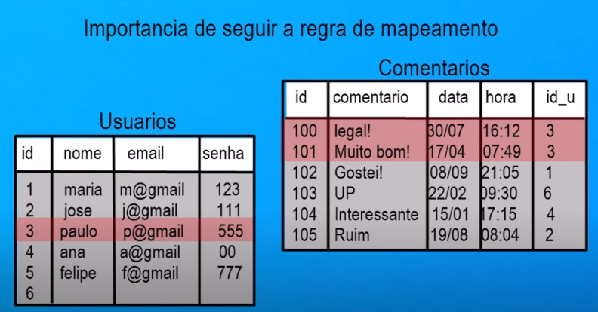
Modelagem de dados

Slide 62
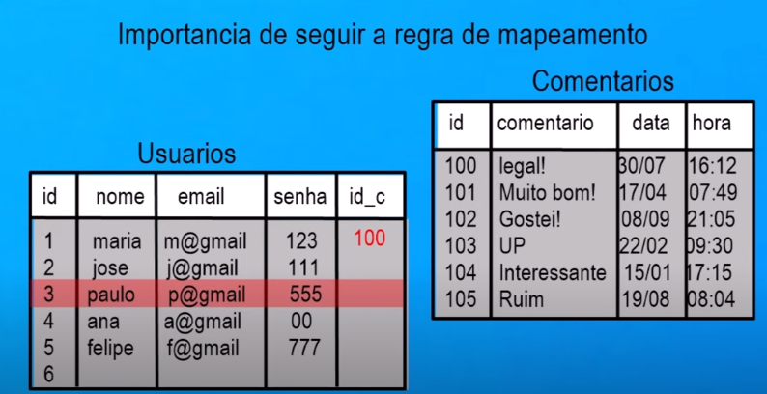
Modelagem de dados

Slide 63
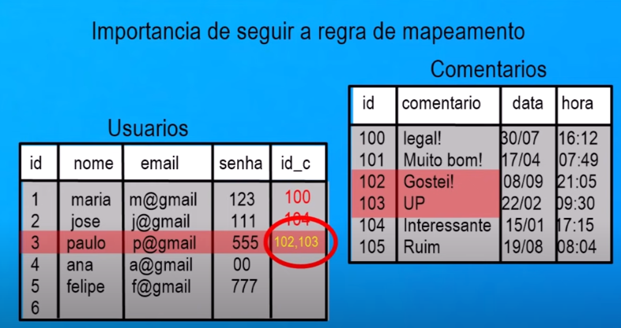
Modelagem de dados

Slide 64
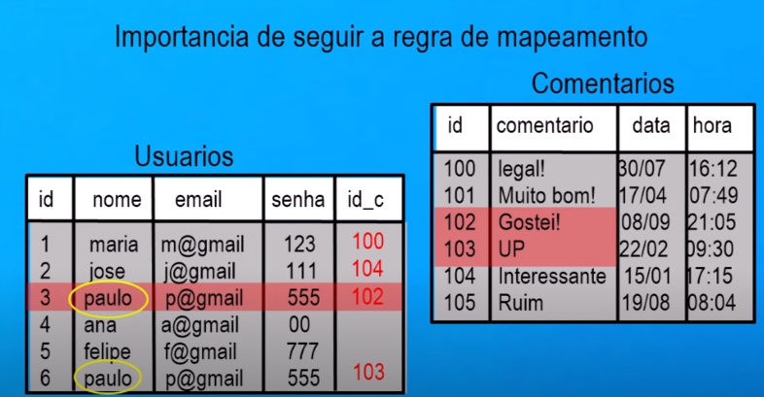
Modelagem de dados

Slide 65
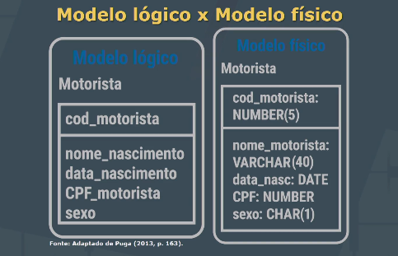
Modelagem de dados

Slide 66
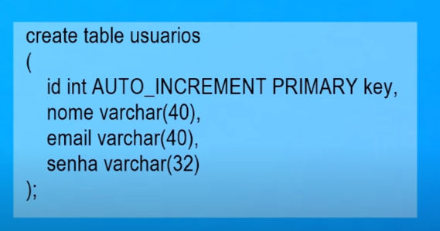
Modelagem de dados

Slide 67
Modelagem de dados: Estudo de caso
O estudo de caso contempla a criação de um DER para armazenar informações sobre veículos.
Após a análise de requisitos, sabe-se que:
a. O veículo possui sempre uma placa única em todo o país;
b. O sistema tem um cadastro de pessoas com CPF, nome e data de nascimento;
c. O veículo possui sempre um responsável legal por ele;

Slide 68
Modelagem de dados: Estudo de caso
d. O veículo é sempre de uma marca e de um modelo;
e. O veículo precisa manter o histórico desta responsabilidade (propriedade).
Os dados levantados pela análise de requisito geralmente são em tópicos, pois o cliente vai repassando as informações conforme a conversa com o analista vai acontecendo.

Slide 69
Modelagem de dados: Estudo de caso
Realizar a modelagem nas 3 etapas:
Conceitual
Lógica
Fisica

Slide 70
Usuários e privilégios
Nível de conta – O DBA especifica os privilégios individuais de cada conta existente no banco de dados, independente das suas relações no mesmo. Podem incluir privilégios como CREATE TABLE, CREATE VIEW, ALTER, DROP, MODIFY e SELECT.
O DBA pode controlar o privilégio para acessar cada relação ou visão individual no banco de dados.

Slide 71
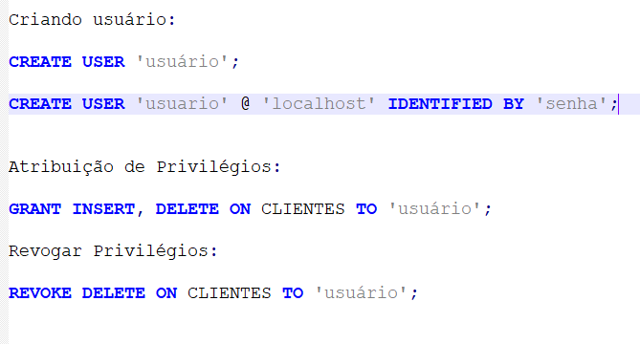
Usuários e privilégios

Slide 72
Usuários e privilégios
Acessar banco de dados Biblioteca. Definir 3 usuários e atribuir privilégios segundo suas atividades:
Bibliotecário: Privilégios de modificação e projeção;
Operador: Privilégio de projeção. Privilégio de modificação, porém apenas para as instruções Inclusão de novos registros;
Estagiário: Privilégio de projeção

Slide 73
Usuários e privilégios
Aos usuários que possuem o privilégio de projeção, pode-se limitar o que pode ser visualizado. Por exemplo cpf e senha.
CREATE VIEW <nome da VIEW> as SELECT <colunas que serão projetadas> FROM <tabela>;

Slide 74
VIEW
A View pode ser utilizada como poteiro e armazenar uma query.
É possível criar uma query a partir da View
Views que possuem joinn são restritivas a comandos DDL, apenas UPDATE é possível realizar.

Slide 75
função IFNULL
No banco comercio
Aplicar a função IFNULL para retornar a string ‘Email não informado’ onde a coluna email for NULL
Fazer consulta cliente, telefone, email

Slide 76
PROCEDURE
DELIMITER } /* TROCAR O DELIMITADOR PARA NÃO GERAR ERRO */
SINTAXE:
CREATE PROCEDURE <NOME PROCEDURE>()
BEGIN
SELECT NOME FROM CLIENTE; COMANDO QUALQUER
END}
CALL RELATORIO()}CHAMAR PROCEDURE

